Slide 1
Mente aberta para os dados abertos
De Adriano Santos
@prof.adrianosantos
Para WORKDATA 2018

Slide 2
Quem sou
Sou um cara legal ☺

Slide 3
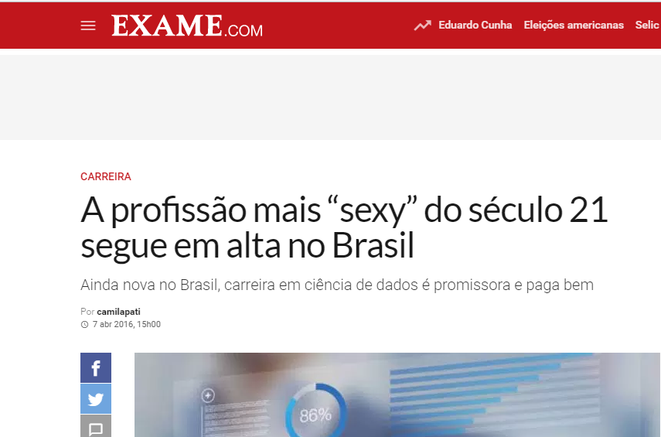

Slide 4
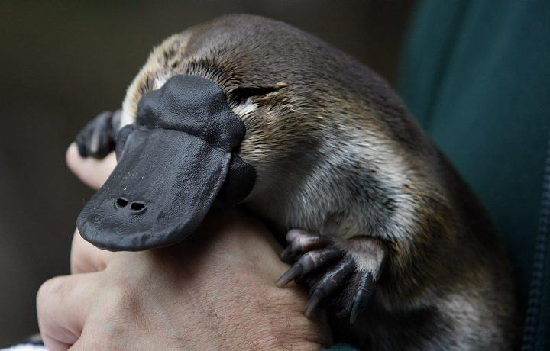
Acredite se quiser, mas o segredo para se tornar um excelente cientista de dados está neste ornitorrinco.

Slide 5
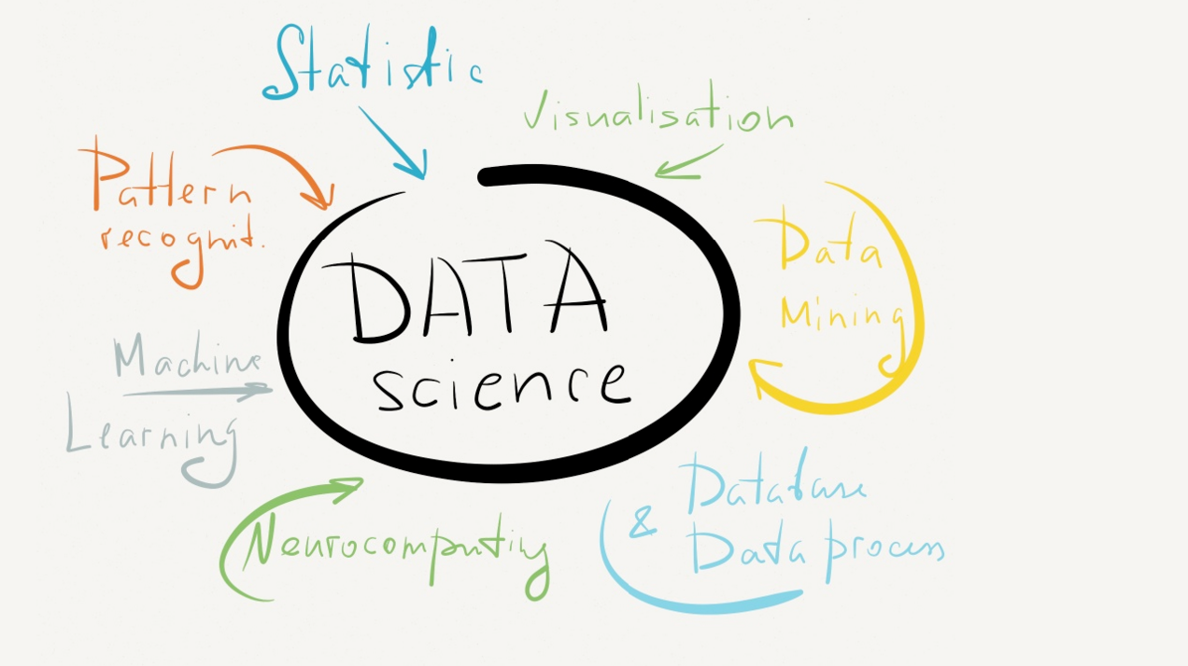

Slide 6
Vamos começar?

Slide 7
Dados abertos são dados que podem ser livremente usados, reutilizados e redistribuídos por qualquer pessoa – sujeitos, no máximo, à exigência de atribuição da fonte e compartilhamento pelas mesmas regras (OPEN DATA HANDBOOK, 2012).
Notes:
http://opendatahandbook.org/guide/pt_BR/what-is-open-data/

Slide 8
Disponibilidade e Acesso: os dados devem estar disponíveis como um todo e sob custo não maior que um custo razoável de reprodução, preferencialmente possíveis de serem baixados pela internet. Os dados devem também estar disponíveis de uma forma conveniente e modificável.

Slide 9
Reutilização e Redistribuição: os dados devem ser fornecidos sob termos que permitam a reutilização e a redistribuição, inclusive a combinação com outros conjuntos de dados.

Slide 10
Participação Universal: todos devem ser capazes de usar, reutilizar e redistribuir - não deve haver discriminação contra áreas de atuação ou contra pessoas ou grupos. Por exemplo, restrições de uso ‘não-comercial’ que impediriam o uso ‘comercial’, ou restrições de uso para certos fins (ex.: somente educativos) excluem determinados dados do conceito de ‘abertos’.
Notes:
IMPORTANTE: Você deve ter certeza das políticas de uso dos dados. Ok?

Slide 11

Problema
Segundo Martins (2016) , a informação referente às receitas e despesas do governo é disponibilizada de forma que não facilitam a extração das informações para a maior parte da população, muitas dessas informações estão em formato Comma Separeted Values (CSV) , dificultando o entendimento daqueles que não compreendem esse tipo de arquivo.
MARTINS, ANDRÉ LUIZ OLIVEIRA, Análise de dados abertos de despesas e receitas dos estados e municípios brasileiros utilizando data smart. 2013. 42. Trabalho de Conclusão de Curso (Graduação em Engenharia de Software) – Universidade Federal do Ceará, Quixadá, 2013. Acesso em: 23 nov. 2017.

Slide 12


Notes:
https://dadosabertos.camara.leg.br/

Slide 13
Desejamos saber qual é a atividade em que um determinado deputado utiliza recurso.

Slide 14


OBS: Um determinado deputado == o deputado que eu desejo pesquisar.

Slide 15
Etapa 1: Carregando os dados

Slide 16
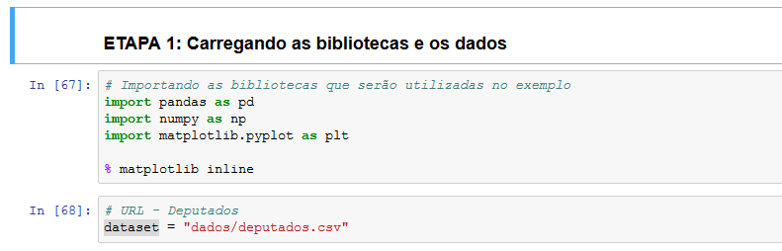
Notes:
https://pandas.pydata.org/
http://www.numpy.org/
https://matplotlib.org/

Slide 17
Etapa 2: Analisando os dados

Slide 18
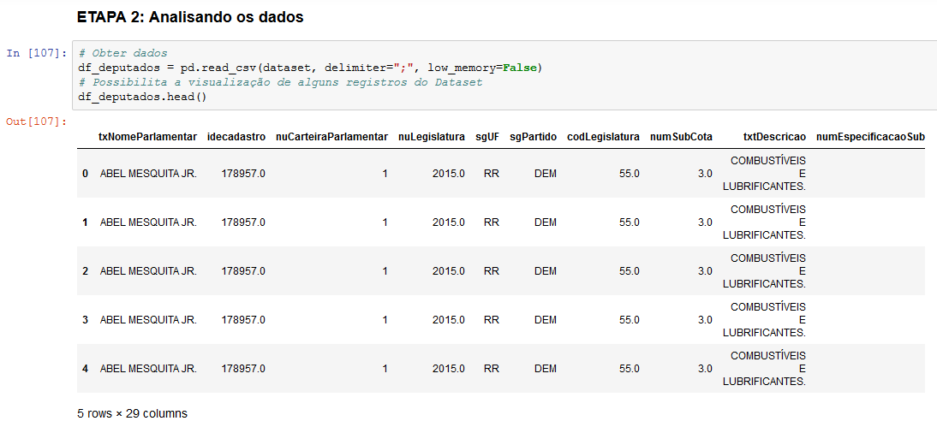

Slide 19
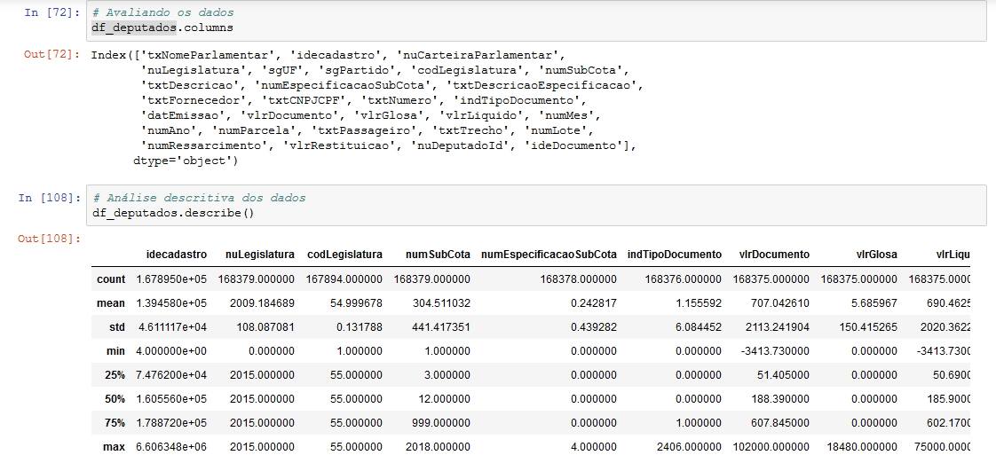

Slide 20
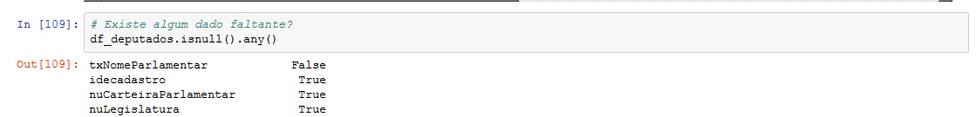
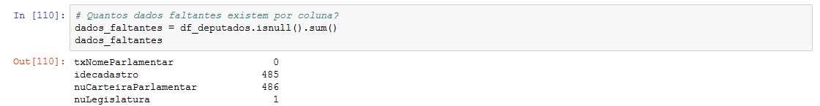
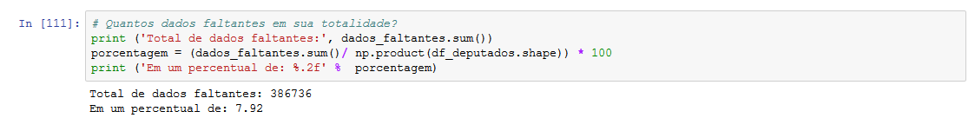

Slide 21
Etapa 3: Reduzindo as dimensões

Slide 22
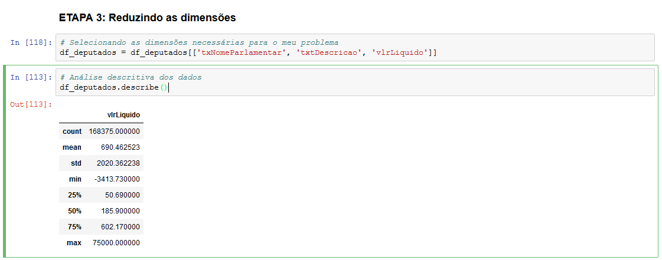

Slide 23
Etapa 4: Agrupando os dados para análise

Slide 24
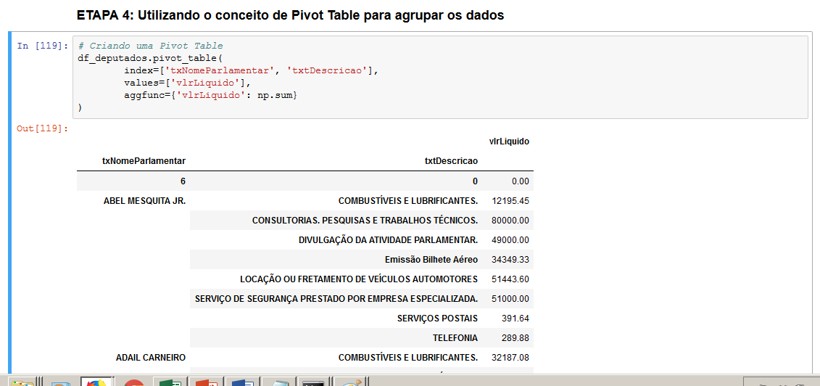

Slide 25
Etapa 5: Selecionando um deputado

Slide 26
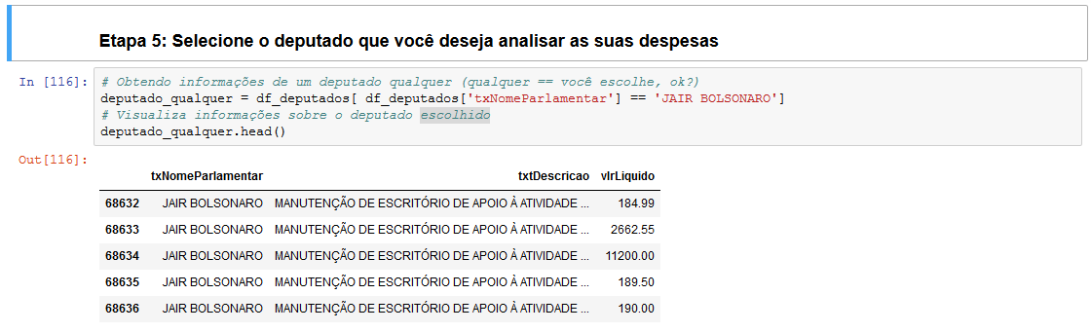

Slide 27
Etapa 6: Agrupando os gastos em um gráfico

Slide 28
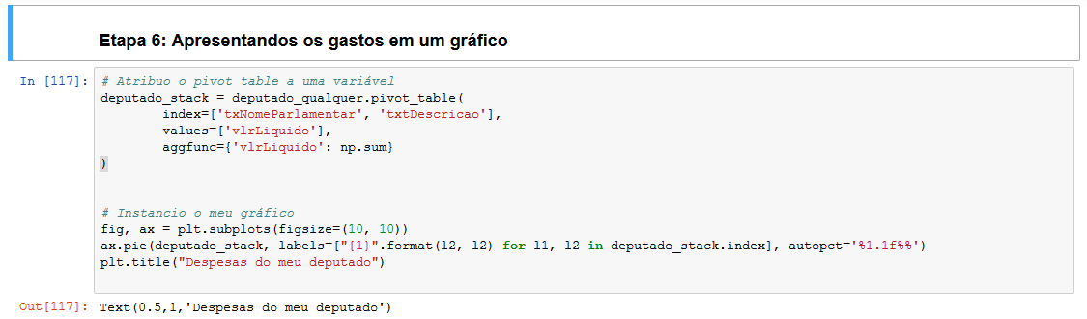

Slide 29
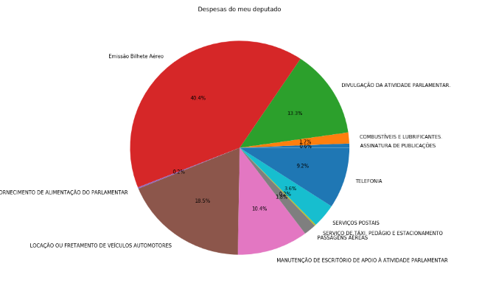

Slide 30
Como me encontrar...
Instagram: @prof.adrianosantos
E-mail: adriano@copin.ufcg.edu.br
LinkedIn: br.linkedin.com/in/adrianosantospb
Github: https://github.com/adrianosantospb

Slide 31

Obrigado!

